Slide 1
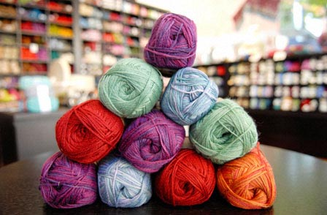
Вязание на спицах

Slide 2

Цель урока
Познакомиться с первоначальными способами вязания на спицах
Задачи
Познакомиться с историей возникновения вязания
Научить элементам и навыкам вязания на спицах
Воспитывать аккуратность, внимательность
Развивать познавательные процессы, речь, эстетический вкус, мелкую моторику рук

Slide 3


ИСТОРИЯ ВЯЗАНИЯ НА СПИЦАХ

Slide 4

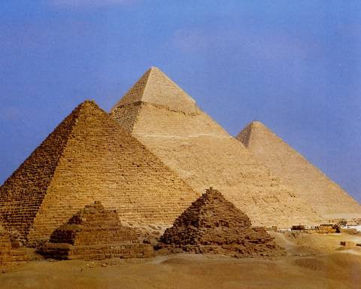

Египет 15 век до н.эры

Slide 5

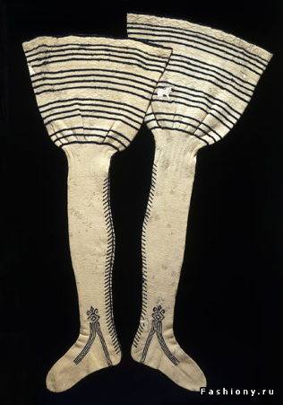
Франция

Slide 6
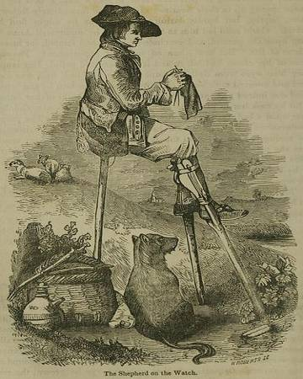
1855 г. Пастух вяжет, выпасая овец

Slide 7
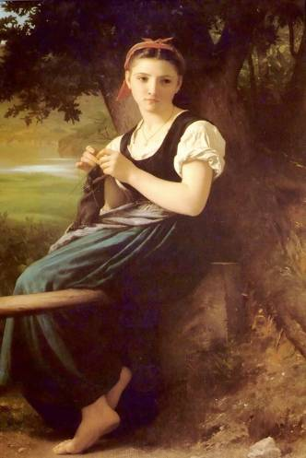
Испания

Slide 8
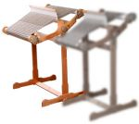
Англия 1589 г
Первый вязальный станок

Slide 9
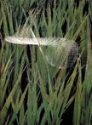
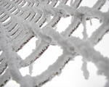
Китай
паутинный шелк

Slide 10
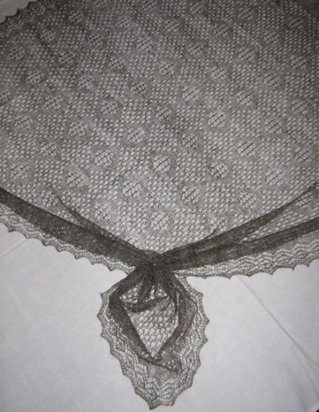
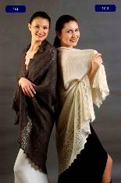
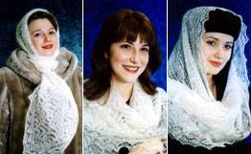
В России с давних времен крестьянки вязали чулки, носки и варежки из овечьей шерсти.
В городе Арзамасе Нижегородской губернии с конца XIX до начала XX в. было распространено вязание сапожек, украшенных цветочными мотивами.
Совершенно уникальным является ручное узорчатое вязание в знаменитом промысле оренбургских пуховых платков, возникшем в XVIII в. (плотные, пушистые из серого пуха и тонкие, ажурные - из белого).
Такой платок размером 2 х 2 м весит всего 70 г.

Slide 11
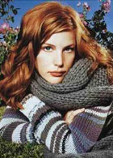
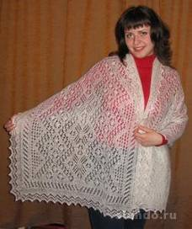
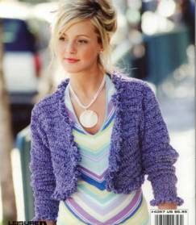
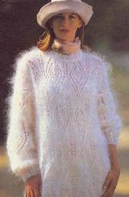

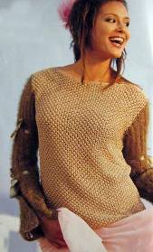
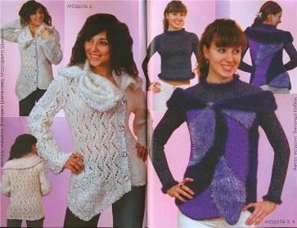
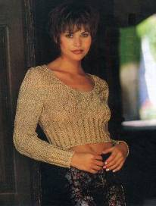
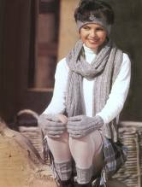
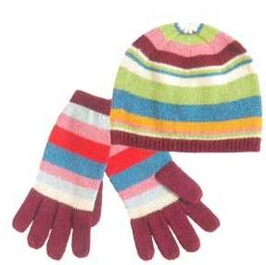
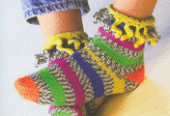

Slide 12
Правила безопасной работы при вязании на спицах
Рабочее место должно быть хорошо освещено
Сидеть надо прямо, касаясь корпусом спинки стула
Концы спиц должны быть безопасными, иметь ограничения
По окончании работы все инструменты убирать в рабочую коробку
Спицы переносить в защитном футляре

Slide 13

ПРАВИЛО 1
Первая петля ряда всегда снимается на правую спицу не провязанной.

Slide 14
ПРАВИЛО 2
ЛИЦЕВАЯ петля провязывается
за заднюю стенку
ИЗНАНОЧНАЯ петля провязывается
за переднюю стенку

Slide 15
ПРАВИЛО 3
Последняя петля ряда
провязывается изнаночной.

Slide 16
Непременным условием красивой вязки является правильный подбор
спиц и нити.
ТОЛЩИНА СПИЦЫ ДОЛЖНА БЫТЬ ВДВОЕ БОЛЬШЕ ТОЛЩИНЫ НИТИ.

Slide 17
Ответы теста
Б) Помпея
А) XII
В) 12
А) 1589
В) Китай
Б) Арзамас
В) Оренбургский
Б) 70 грамм

Slide 18
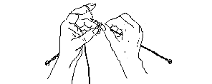
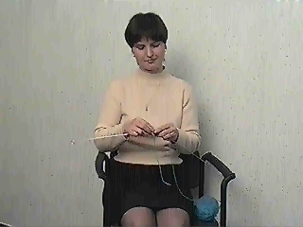
ПОЛОЖЕНИЕ РУК ПРИ ВЯЗАНИИ

Slide 19
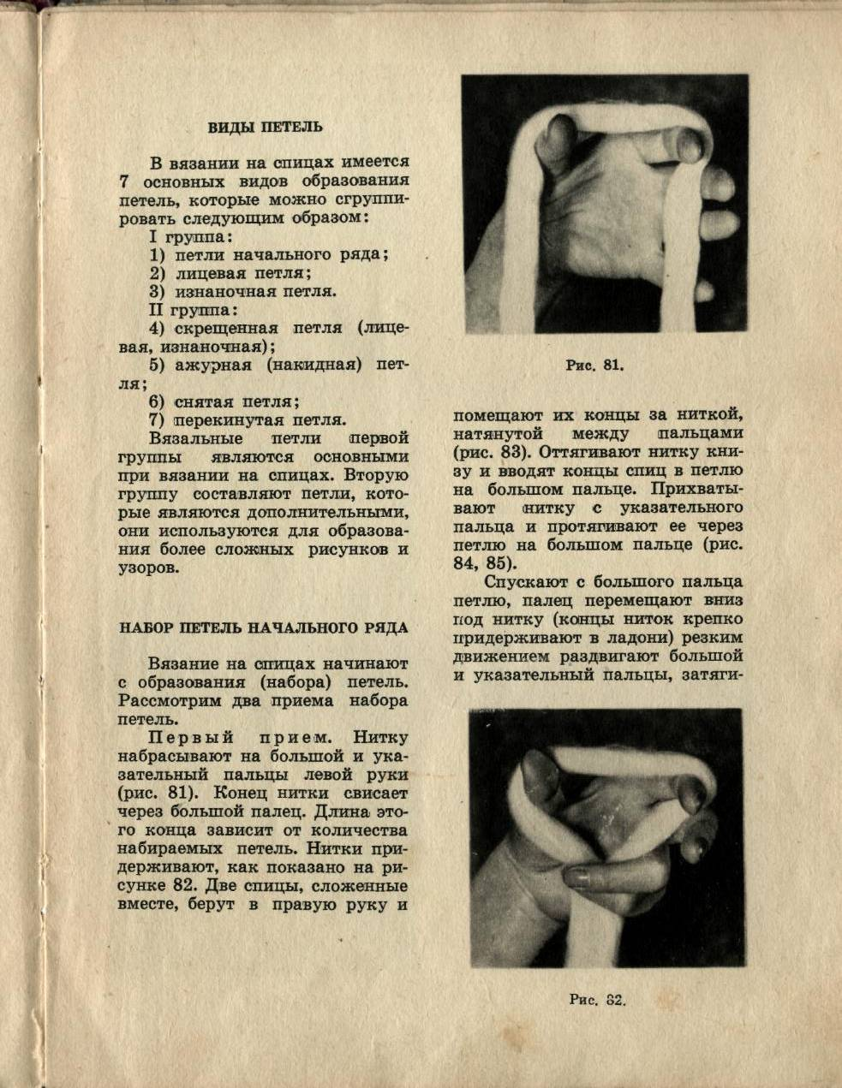
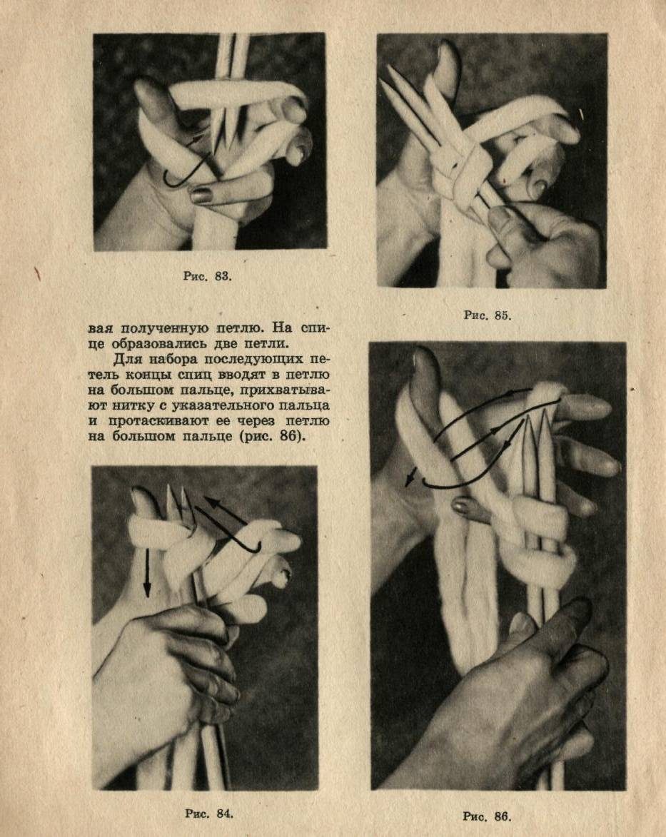
НАБОР ПЕТЕЛЬ

Slide 20
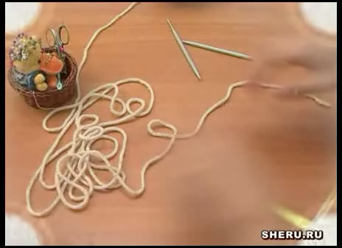
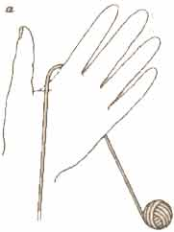
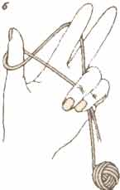
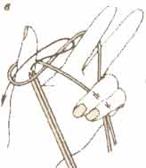
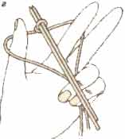
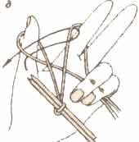
Набор петель

Slide 21
НАБОР ПЕТЕЛЬ

Slide 22
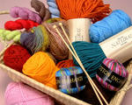
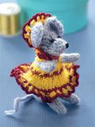
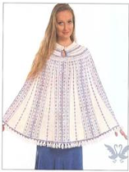

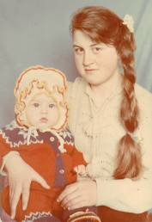
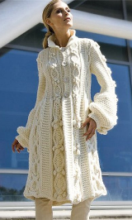
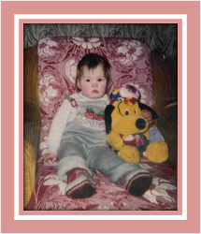
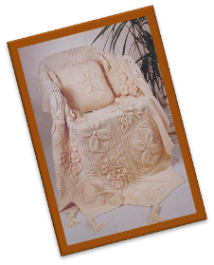
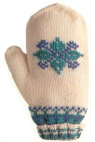
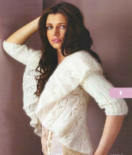
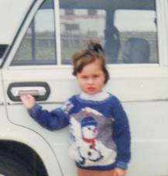
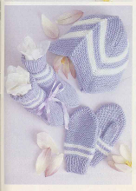
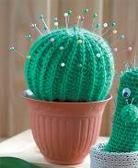

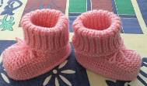

Slide 23
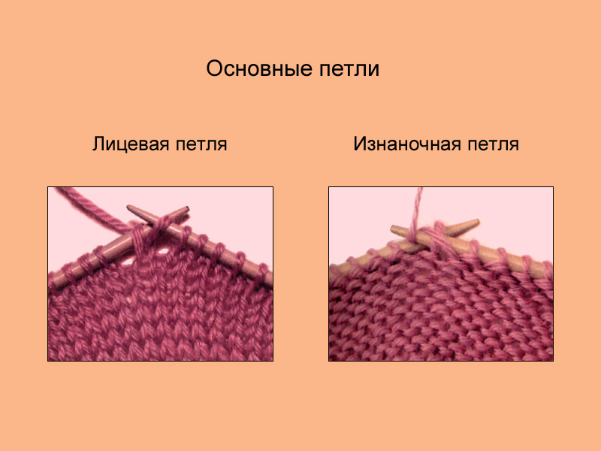
ОСНОВНЫЕ ПЕТЛИ

Slide 24
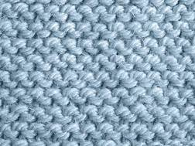
ПЛАТОЧНАЯ ВЯЗЬ
1 способ
Все петли вяжутся лицевыми
2 способ
Все петли вяжутся изнаночными
СВОЙСТВА: среднеустойчивое переплетение, не закручивающееся, средний расход пряжи.
ПРИМЕНЕНИЕ: как отделочные элементы (низ изделия, край воротника, пояс, манжеты)

Slide 25
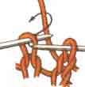
ЛИЦЕВЫЕ ПЕТЛИ

Slide 26
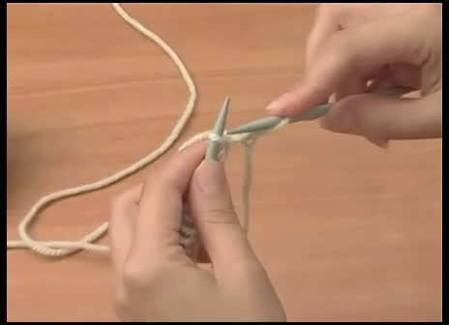
Лицевая петля классическая

Slide 27
ЛИЦЕВЫЕ ПЕТЛИ

Slide 28
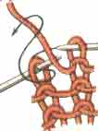
ИЗНАНОЧНЫЕ ПЕТЛИ

Slide 29
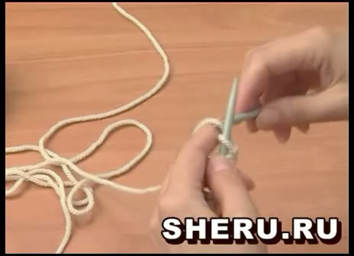
Изнаночная петля

Slide 30
ИЗНАНОЧНЫЕ ПЕТЛИ

Slide 31
Первая петля ряда всегда снимается на правую спицу не провязанной.
Лицевая петля провязывается
за заднюю стенку
Последняя петля ряда провязывается изнаночной.

Slide 32

Виды петель
Лицевая петля классическая
Изнаночная петля

Slide 33
Закрепление:
Какие материалы и инструменты необходимы для ручного вязания?
Назовите основное правило подбора спиц.
Расскажите о правилах безопасной работы при вязании.

